Slide 1
Библиотеки языка Python для компьютерных вычислений и моделирования
II
Словари, множества, встроенные библиотеки, исключения и файлы в языке Python
Лобанов Алексей Владимирович
Главный специалист отдела разработки и внедрения АИС, Ассистент кафедры информационных компьютерных технологий РХТУ им. Д.И. Менделеева

Slide 2
Темы
Словари и множества
Встроенные функции
Особенности импорта модулей в Python
Модуль datetime
Модуль itertools
Библиотека math
Модуль random
Работа с файлами
Исключения и способы их обработки

Slide 3
Полезные ресурсы
Коллекции официальная документация
Словари
Встроенные функции документация
Модуль datetime
Модуль itertools
Библиотека math
Модуль random
Исключения документация
Файлы
Формат JSON

Slide 4
Словари
Словари в Python - неупорядоченные коллекции произвольных объектов с доступом по ключу. Их иногда ещё называют ассоциативными массивами или хеш-таблицами. Объявить словарь можно с помощью литерала {} или функции dict.
Словарь похож на список. Но адресация элементов в нём обеспечивается идентификаторами-ключами.
Ключ может являться булевой переменной, целым числом, числом с плавающей точкой, кортежем, строкой и другими объектами
Словарь – изменяемый элемент. Можно добавлять, удалять и изменять его элементы.
В Python допускается наличие запятой после последнего элемента списка, кортежа или словаря.
В других языках программирования словари могут называться ключевыми массивами, ассоциативными массивами, хешами или хеш-таблицей

Slide 5
Словари
Словарь обозначается фигурными скобками {}
d = {} # пустой словарь
d ={"Sub":"Hg", "Property":"Metal"}
"Sub", "Property" – ключи
d = {"key1": 1, "key2": 2} # {'key1': 1, 'key2': 2}
Использование метода setdefault
d.setdefault("key4", 5) # {'key1': 1, 'key2': 2, 'key4': 5}
d.setdefault("key1", 5) # {'key1': 1, 'key2': 2}
e = d.setdefault("key4", 5) # 5
e = d.setdefault("key1", 5) # 1
Создание словаря по ключам
d = dict(sh="d", lng="di") # {'sh': 'd', 'lng': 'di'}
С помощью метода fromkeys
mydict = dict.fromkeys(["a", "b"], 1) # {'a': 1, 'b': 1}
d = dict.fromkeys (["a", "b"] # {'a': None, 'b': None}

Slide 6
Словари
Создание словаря из списка списков
rawlist = [["a", "b"], ["c", "d"], ["e", "f"]]
d = dict(rawlist) # {'a': 'b', 'c': 'd', 'e': 'f'}
из списка кортежей:
rawlist = [("a", "b"), ("c", "d"), ("e", "f")]
d = dict(rawlist) # {'a': 'b', 'c': 'd', 'e': 'f'}
из кортежа списков:
rawtuple = (["a", "b"], ["c", "d"], ["e", "f"])
d = dict(rawtuple) # {'a': 'b', 'c': 'd', 'e': 'f'}
Список строк
s = ["ab", "cd", "ef"]
d = dict(s) # {'a': 'b', 'c': 'd', 'e': 'f'}
Кортеж строк
s = ("ab", "cd", "ef")
d = dict(s) # {'a': 'b', 'c': 'd', 'e': 'f'}

Slide 7
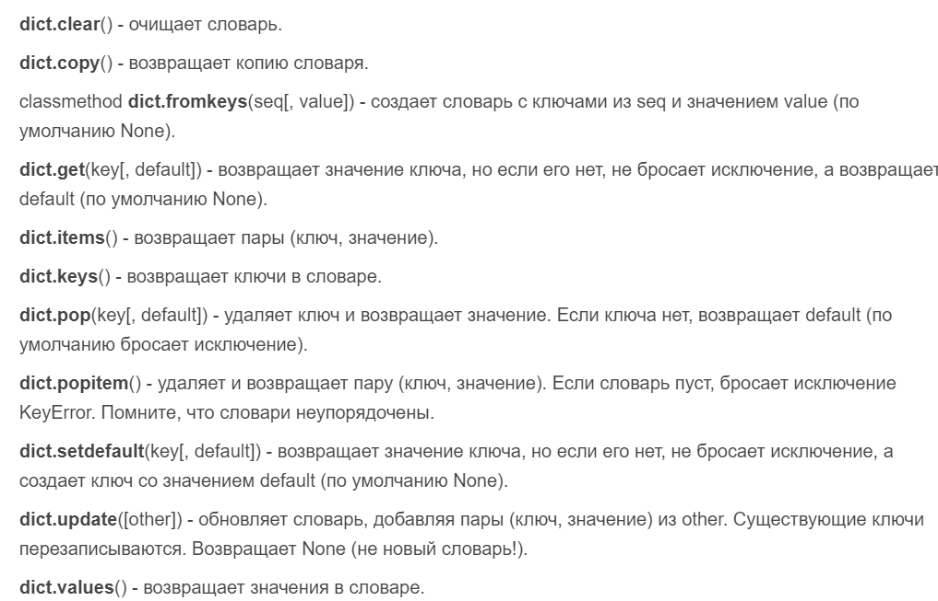
Словари (методы)

Slide 8
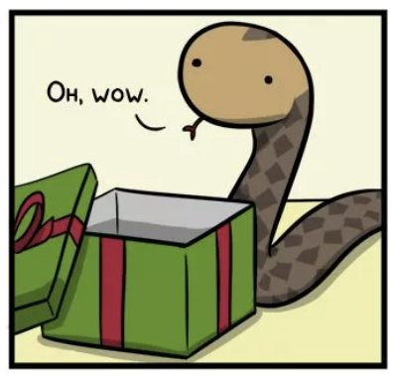
Словари (распаковка)
Распаковка может быть применена и для словарей. С помощью распаковки можно легко объединить несколько списков. В случае наличия одинаковых элементов, присваиваются значения наиболее позднего вхождения. Иногда с использованием распаковки удобно передавать параметры в функцию (смотри в следующей серии…).
Объединение словарей распаковкой

Slide 9
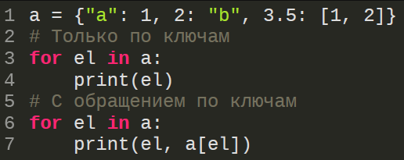
Словари (перечисление)
По умолчанию перечисление словарей осуществляется только по ключам. Однако, с помощью автоматической распаковки на каждой итерации цикла, можно осуществлять одновременное перечисления по ключам и значениям словаря
Без распаковки
С распаковкой

Slide 10
Множества (Set)
Множество похоже на словарь, но имеет только ключи, а значения опущены.
Ключи должны быть уникальными.
Порядок ключей не имеет значения.
Создание пустого множества
empty_set = set()
Примеры создания множеств:
set("text") # {'t', 'e', 'x'}
из списка
d = set(["Раз", "Два", "Два", "Три"])
# {'Два', 'Раз', 'Три'} (порядок может меняться)
из кортежа
d= set(("Раз", "Два", "Два", "Три"))
# {'Два', 'Раз', 'Три'} (порядок может меняться)
d= set({"a":1, "b": 2, "c": 3}) # {'c', 'b', 'a'}

Slide 11
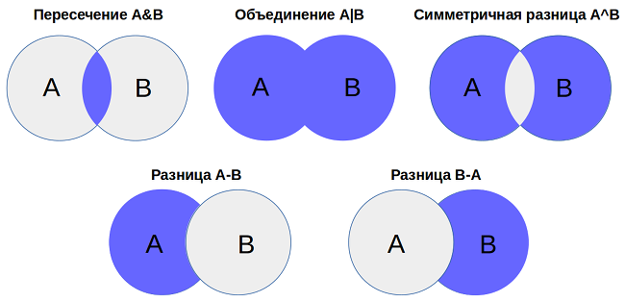
Множества (Set)

Slide 12
Множества (Set)
d = set(["a", "b", "c"])
e = set(["c", "d", "e"])
пересечение множеств (&, intersection):
f = d & e # {'c'}
g = d.intersection(e) # {'c'}
объединение множеств ( |, union)
f = d | e # {'b', 'a', 'd', 'c', 'e'}
g = d.union(e) # {'b', 'a', 'd', 'c', 'e'}
Разность множеств (члены только первого множества, но не второго) ( –, difference)
f = d – e # {'a', 'b'}
g = d.difference(e) # {'a', 'b'}

Slide 13
Множества (Set)
d = set(["a", "b", "c"])
e = set(["c", "d", "e"])
исключающее ИЛИ (элементы или первого, или второго множества, но не общие)
(^ , symmetric_difference())
f = d ^ e # {'b', 'd', 'e', 'a'}
g = d.symmetric_difference(e) # {'b', 'd', 'e', 'a'}

Slide 14
Множества (методы)
a.isdisjoint(b) | Истина, если a и b не имеют общих элементов.
a == b | Все элементы a принадлежат b, все элементы b принадлежат a.
a.issubset(b) a <= b | Все элементы a принадлежат b.
a.issuperset(b) a >= b | Все элементы b принадлежат a.
a.union(b, ...) a | b | ... | Объединение нескольких множеств.
a.intersection(b, ...) a & b & ... | Пересечение.
a.difference(b, ...) a – b – … | Множество из всех элементов a, не принадлежащие ни одному из b.
a.symmetric_difference(b) a^ b | Множество из элементов, встречающихся в одном множестве, но не встречающиеся в обоих.

Slide 15
Множества (методы)
a.copy() | Копия множества.
a.update(b, ...) a |= b | ... | Объединение.
a.intersection_update(b, ...); a &= b & ... | Пересечение.
set.difference_update(other, ...); set – = other | ... | Вычитание.
a.symmetric_difference_update(b); set ^= other | Множество из элементов, встречающихся в одном множестве, но не встречающиеся в обоих.
a.add(element) | Добавляет элемент в множество.
a.remove(element) | Удаляет элемент из множества. Возникает исключение KeyError, если такого элемента не существует.

Slide 16
Множества (методы)
a.discard(element) | Удаляет элемент, если он находится в множестве.
a.pop() | Удаляет первый элемент из множества. Так как множества не упорядочены, нельзя точно сказать, какой элемент будет первым.
a.clear() | Очистка множества.

Slide 17
Множества (Set и frozenset)
Действия над множествами
Добавление элемента во множество:
d = set(["a1", "b2", "c3"])
d.add("d4") # {'a1', 'b2', 'c3', 'd4'}
Проверка наличия элемента:
e = "a" in d # False
e = "b2" in d # True
Удаление элемента из множества:
d.remove("a1") # {'b2', 'c3', 'd4'}
d.discard("b2") # {'c3', 'd4'}
Метод discard() не выдает ошибку, если элемента нет во множестве в отличие от метода remove().
set – изменяемый тип данных, а frozenset – нет. Примерно схожая ситуация со списками и кортежами.
b = frozenset("текст")
b.add(1) # ОШИБКА

Slide 18
Встроенные функции
Встроенные функции - это функции, которые доступны для пользователя с самого начала без импортирования дополнительных библиотек. Всего существует 69 встроенных функций, однако не все имеют одинаковую значимость для решения вычислительных задач. Далее рассматриваются 24 наиболее полезные встроенные функции.

Slide 19
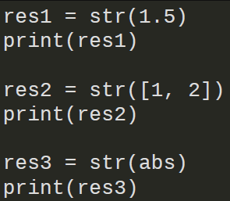
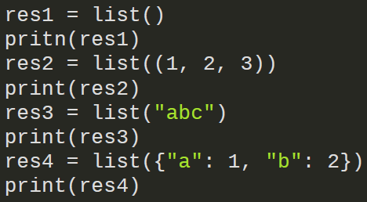
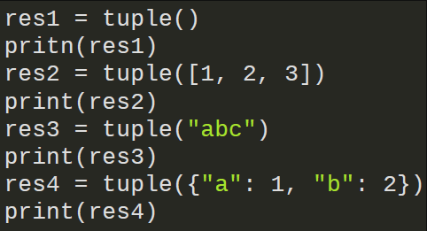
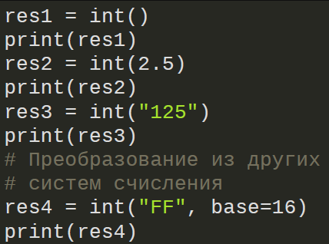
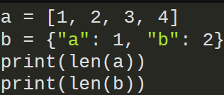
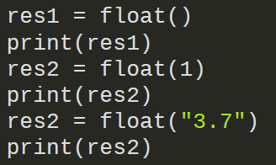
Встроенные функции
str
list
tuple
input
int
len
float
print

Slide 20
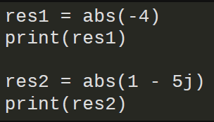
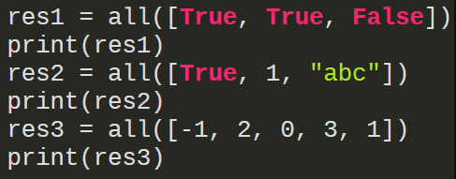
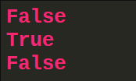
Встроенные функции
Функция abs возвращает модуль числа или магнитуду комплексного числа. Функция all возвращает True если все элементы коллекции приводятся к True, иначе False.

Slide 21
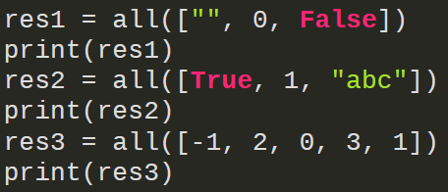
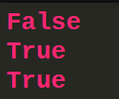
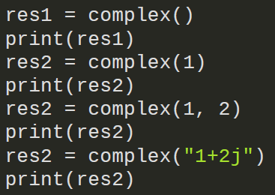
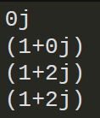
Встроенные функции
Функция any возвращает True если хотя бы один элемент коллекции приводится к True, иначе False. Функция all используется для преобразования различных типов данных в комплексное число. В случае преобразовании строки в комплексное число, строка не должна содержать пробелов между числами и плюсом.

Slide 22
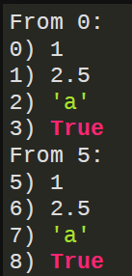
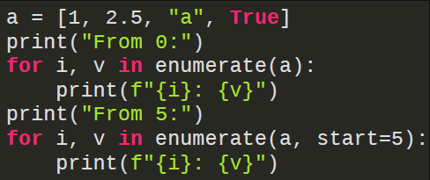
Встроенные функции
Функция divmod возвращает результат целочисленного деления и остаток от деления. Функция enumerate используется для перечисления по коллекции с отслеживанием текущего индекса элемента.

Slide 23
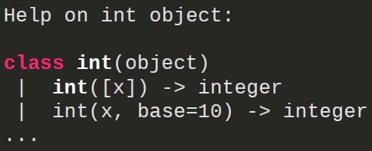
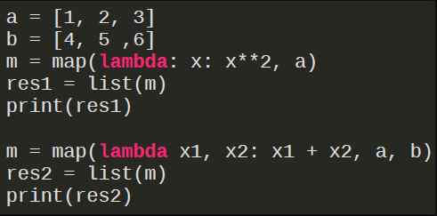
Встроенные функции
Функция help выводит справку по какому либо объекту. Функция map Применяет указанную функцию к элементам коллекции (или нескольких коллекций). Функция map возвращает объект map с которым можно работать непосредственно в цикле, либо преобразовать его к списку или кортежу.

Slide 24
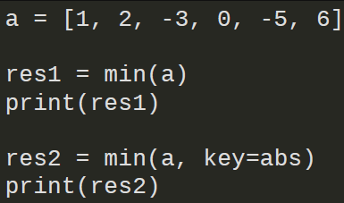
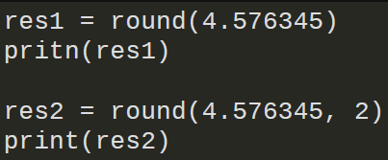
Встроенные функции
Функции min и max используются для нахождения минимума или максимума коллекции, соответственно. Функция round используется для округления чисел с плавающей точкой с учетом правил математики.

Slide 25
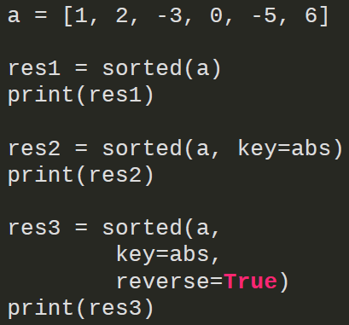
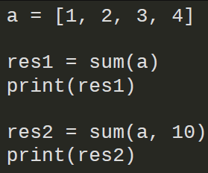
Встроенные функции
Функции sorted используется для сортировки элементов коллекции. Функция sum возвращает сумму элементов коллекции. Второй аргумент отвечает за число к которому будут прибавляться элементы коллекции (по умолчанию 0).

Slide 26
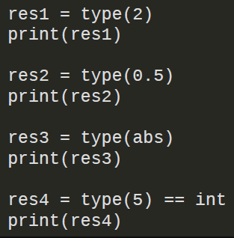
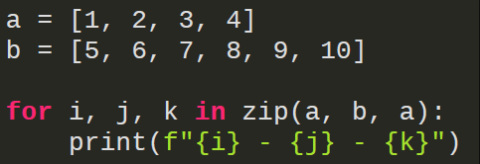
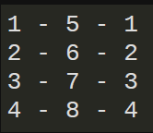
Встроенные функции
Функции type возвращает тип указанного объекта. Функция zip позволяет реализовывать одновременное перечисление по нескольким коллекциям. перечисление осуществляется до конца самой короткой коллекции.

Slide 27
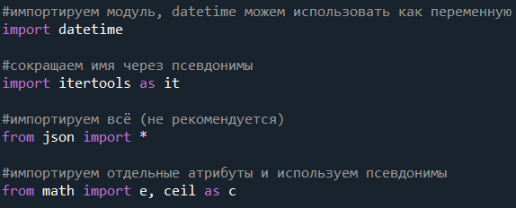
Импорт модулей
Подключить модуль можно с помощью инструкции import. осле ключевого слова import указывается название модуля. Одной инструкцией можно подключить несколько модулей, хотя этого не рекомендуется делать, так как это снижает читаемость кода. После импортирования модуля его название становится переменной, через которую можно получить доступ к атрибутам модуля. Если название модуля слишком длинное, или оно вам не нравится по каким-то другим причинам, то для него можно создать псевдоним, с помощью ключевого слова as. Подключить определенные атрибуты модуля можно с помощью инструкции from

Slide 28
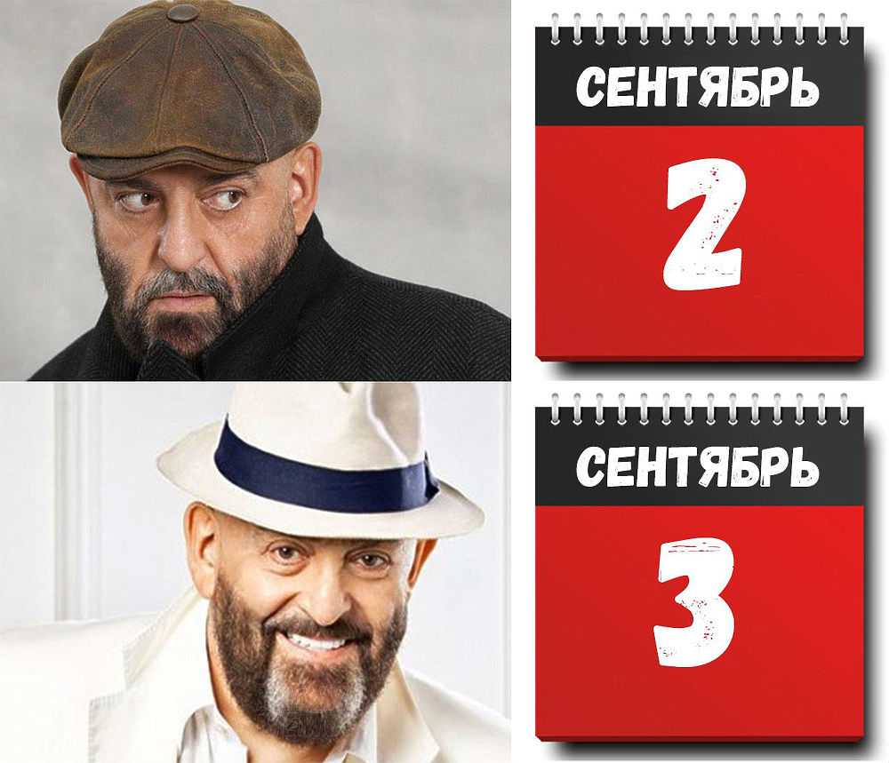
модуль datetime
Модуль datetime предоставляет классы для обработки времени и даты разными способами. Поддерживается и стандартный способ представления времени, однако больший упор сделан на простоту манипулирования датой, временем и их частями.

Slide 29
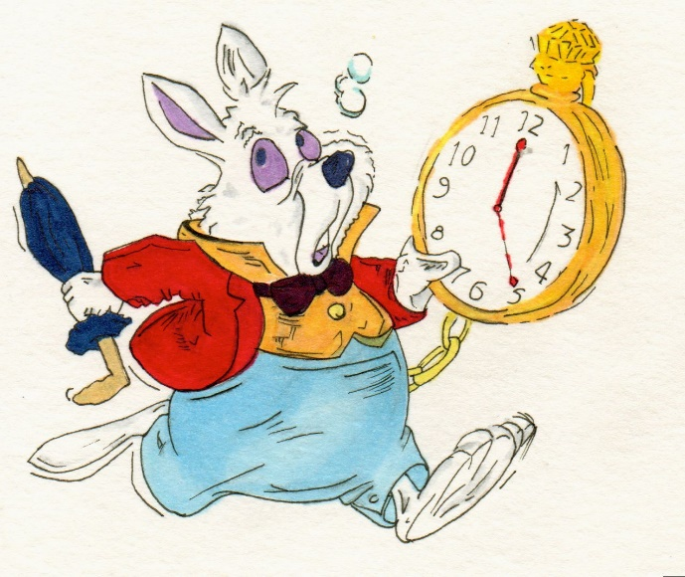
модуль datetime (основные типы)
datetime.date(year, month, day) - стандартная дата. Атрибуты: year, month, day. Неизменяемый объект
datetime.time(hour=0, minute=0, second=0, microsecond=0, tzinfo=None) - стандартное время, не зависит от даты. Атрибуты: hour, minute, second, microsecond, tzinfo.
datetime.timedelta - разница между двумя моментами времени, с точностью до микросекунд.
datetime.datetime(year, month, day, hour=0, minute=0, second=0, microsecond=0, tzinfo=None) - комбинация даты и времени

Slide 30
модуль datetime (основные функции)
datetime.today() – текущая дата и время.
datetime.combine(date, time) – datetime из комбинации объектов date и time.
datetime.strptime(date_string, format) – преобразует строку в datetime.
datetime.strftime(format) – преобразует datetime в строку.
datetime.weekday() – день недели в виде числа, понедельник - 0, воскресенье - 6.

Slide 31
модуль itertools
Данный модуль является сборником полезных итераторов, повышающих эффективность работы с циклами и генераторами последовательностей объектов. Это достигается за счет лучшего управления памятью в программе, быстрого выполнения подключаемых функций, а также сокращения и упрощения кода. Готовые методы, реализованные в данной библиотеке, принимают различные параметры для управления генератором последовательности, чтобы вернуть вызывающей подпрограмме необходимый набор объектов.

Slide 32
модуль itertools (функции)

Slide 33
модуль itertools (функции)

Slide 34
библиотека math
Python библиотека math содержит наиболее применяемые математические функции и константы. Все вычисления происходят на множестве вещественных чисел.

Slide 35
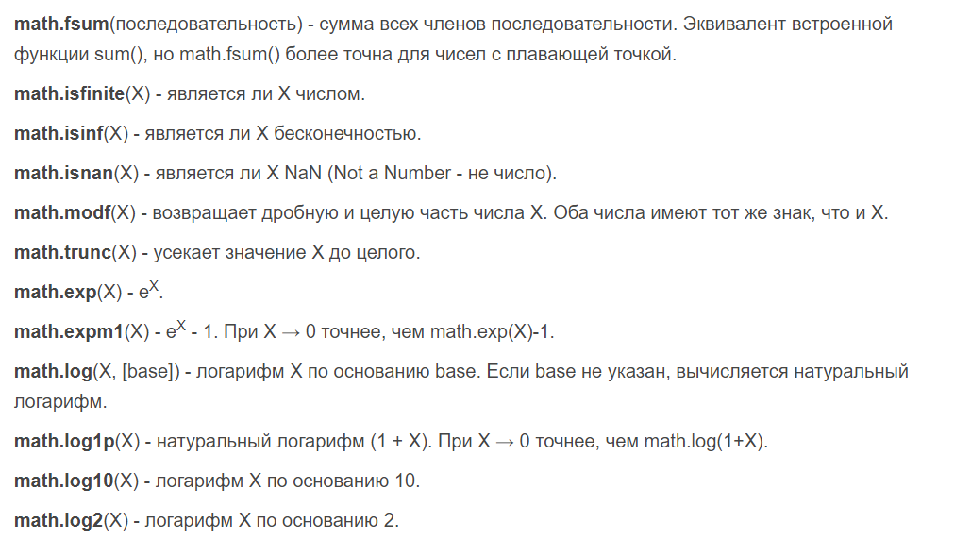
библиотека math

Slide 36
библиотека math

Slide 37
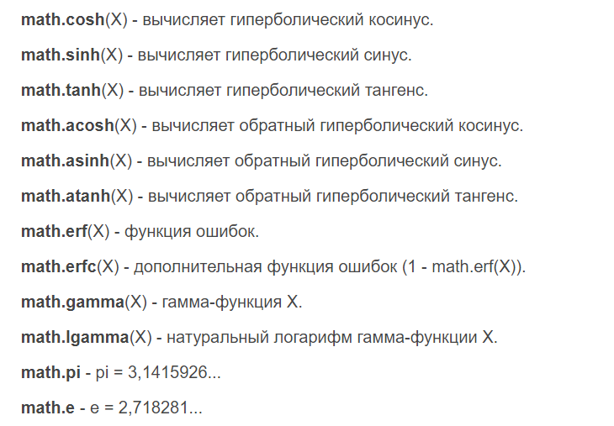
библиотека math

Slide 38
Модуль random
Модуль random предоставляет функции для генерации случайных чисел, букв, случайного выбора элементов последовательности.

Slide 39
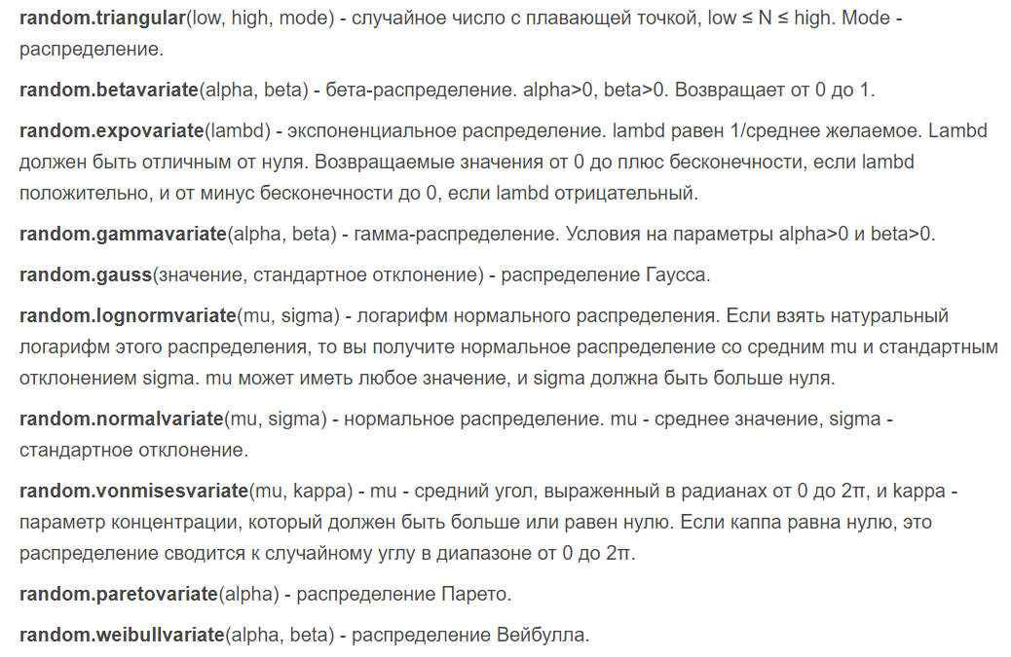
Модуль random

Slide 40
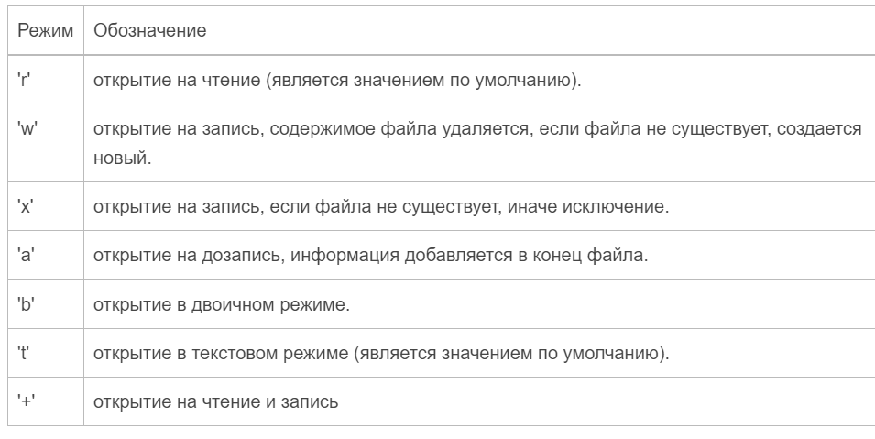
Файлы
Файлы помогают программисту упростить процедуру ввода и сохранения различной информации, необходимой для работоспособности приложения.
Для открытия файлов используется встроенная функция open, в неё передается путь к файлу и режим открытия.
Путь к файл
Режим открытия

Slide 41
Файлы (Составные режимы)
"rb" | Открывает файл для чтения в двоичном формате. Указатель стоит в начале файла.
"r+" | Открывает файл для чтения и записи. Указатель стоит в начале файла.
"rb+" | Открывает файл для чтения и записи в двоичном формате. Указатель стоит в начале файла.
"wb" | Открывает файл для записи в двоичном формате. Указатель стоит в начале файла. Создает файл с именем file, если такового не существует.
"w+" | Открывает файл для чтения и записи. Указатель стоит в начале файла. Создает файл с именем file, если такового не существует.
"wb+" | Открывает файл для чтения и записи в двоичном формате. Указатель стоит в начале файла. Создает файл с именем file, если такового не существует.
"ab" | Открывает файл для добавления в двоичном формате. Указатель стоит в конце файла. Создает файл с именем file, если такового не существует.
"a+" | Открывает файл для добавления и чтения. Указатель стоит в конце файла. Создает файл с именем file, если такового не существует.
"ab+" | Открывает файл для добавления и чтения в двоичном формате. Указатель стоит в конце файла. Создает файл с именем file, если такового не существует.

Slide 42
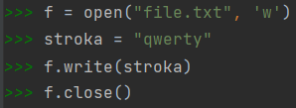
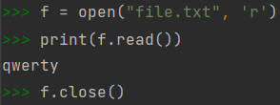
Файлы(чтение и запись)
Чтение из файла осуществляется при помощи функции read, в неё можно передать количество символов, которое нужно считать, если не передавать ничего, считается всё из файла. Для записи в файл применяется функция write. После работы с файлом рекомендуется закрыть функцией close.
Запись данных в файл
Чтение данных из файла

Slide 43
Файлы(закрытие)
Для рационального использования ресурсов, рекомендуется всегда закрывать файлы, предпочтительно и наиболее просто это делается при помощи конструкции with.
Использование with

Slide 44
Файлы(Пример записи)
import csv a = [ ["Аня", "Иванова"], ["Таня", "Смирнова"], ["Рита", "Кузнецова"], ["Стас", "Ежов"], ["Оля", "Бялко"],] with open("out.csv", "wt", encoding="utf-8") as fout: # менеджер контекста csvout = csv.writer(fout) csvout.writerows(a)
В файле:
Аня,Иванова
Таня,Смирнова
Рита,Кузнецова
Стас,Ежов
Оля,Бялко

Slide 45
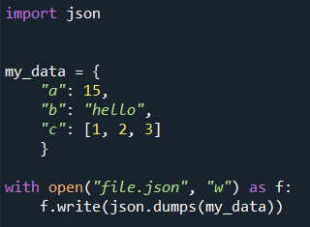
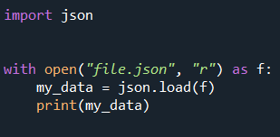
Файлы(формат JSOn)
JSON (JavaScript Object Notation) - простой формат обмена данными, основанный на подмножестве синтаксиса JavaScript. Модуль json позволяет кодировать и декодировать данные в удобном формате. По сути формат JSON – это хранение данных в виде словарей. Модуль широкий функционал, но для базового использования можно обойтись функциями load (чтение данных) и dumps (запись данных).
Запись данных
Чтение данных

Slide 46
Исключения
Исключения - это события возникающие в случаях когда интерпретатор языка Python встречается с проблемой которую он не в состоянии решить самостоятельно. Знание основ работы с исключениями в Python является важным навыком т.к. ни одна программа не застрахована от ошибок. Полный список исключений можно найти тут.

Slide 47
Исключения (выбрасывание)
Исключение
raise/assert
Существует ряд случаев когда возникновение ошибки является желаемым результатом. Например, при проверке начальных условий какого-либо алгоритма, желательным исходом в случае их несоответствия является возникновение ошибки, а не “молчаливое завершение алгоритма”. Существует два ключевых слова позволяющих выбрасывать пользовательские исключение: raise и assert.
raise позволяет выбрасывать любое исключение, класс которого указывается после оператора
assert позволяет выбрасывать AssertionError если не выполняется условие указанное после оператора.

Slide 48
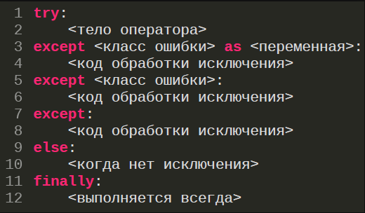
Исключения (обработка)
Программа, которая прекращает свое выполнение после первой же ошибки без сообщения конечному пользователю о причинах ее возникновения, является плохой программой Для отлавливания исключений и попытки их программного исправления или формирования отчета существует конструкция try ... except.
Общий вид конструкции
try … except
Исключение

Slide 49
Исключения (обработка)
Инструкции в этом необязательном блоке выполняются по завершению блока try без исключений, а также без return, continue и break
def ex(): try: return "Норма" except: return "Ошибка" else: return "else" print(ex()) # 'Норма'
def exr(): try: pass #пустой оператор except: return "Ошибка" else: return "else" print(exr()) # 'else'

Slide 50
Исключения
Блок finally
Инструкции из этого блока будут выполнены после выполнения всех прочих блоков, в том числе если исключение не было обработано (в этом случае оно будет выброшено повторно в конце блока finally автоматически) и если в блоке try присутствуют return или break. При этом информация об исключении недоступна.

Slide 51
Задание для самоконтроля
Задать словарь d равный {'t': -18, 'b': -5, 'h': -18, 'y': 16, 'a': 6}
Вывести все ключи словаря
Создать словарь имеющий два новых ключа и один старый (любые ключи, любые значения). Обновить ваш словарь, с помощью нового, используя распаковку.
Вывести список пар ключ значение.
Добавить в словарь d список под ключом a и вывести словарь в файл json
Придумать и реализовать свой пример по использованию исключения

Slide 52
Спасибо за внимание!

